Slide 1

Universidad Estatal del Sur de Manabí Facultad de Ciencias Técnicas Carrera de Tecnologías de la Información
TEMA:
PLATAFORMA INTERACTIVA PARA LA GESTIÓN Y SEGUIMIENTO DE PONENCIAS Y PROYECTOS INNOVADORES PARA DIVULGACIÓN EN CONGRESO DE LA CARRERA DE TECNOLOGÍAS DE LA INFORMACIÓN
AUTOR
CONFORME TOMALÁ JONATHAN MARCELO
TUTOR
ING. FRANKLIN JHIMMY TOALA ARIAS. MG, EDS
Jipijapa, Agosto del 2025.

Slide 2
INTRODUCCIÓN
En la Carrera de Tecnologías de la Información de la UNESUM, la gestión de ponencias y proyectos en congresos se realiza de forma manual o desarticulada, lo que dificulta su organización, seguimiento y visibilidad académica.
El proyecto tiene un valor teórico, al vincular el desarrollo web con la gestión académica; práctico, al responder a una necesidad concreta de la comunidad universitaria.
Se empleó un enfoque cuantitativo, con un diseño descriptivo. Se aplicaron encuestas estructuradas, cuyos datos fueron analizados estadísticamente.

Slide 3
PLANTEAMIENTO DEL PROBLEMA
En la actualidad, la Carrera de Tecnologías de la información en la UNESUM, desafíos significativos en la organización mediante el seguimiento de las activades científicas en sus congresos
Ausencia de una herramienta web específica limita la capacidad de gestionar de manera eficiente las ponencias
Por lo tanto se propone la implementación de una plataforma interactiva para la gestión, seguimiento de para divulgación en congreso de la carrera de Tecnologías de la Información en la facultad de Ciencias Técnicas

Slide 4
FORMULACIÓN DEL PROBLEMA
¿De qué manera la implementación de una plataforma interactiva optimizará la gestión, el seguimiento y la divulgación de ponencias y proyectos innovadores en los congresos organizados por la Carrera de Tecnologías de la Información, mejorando así la organización académica en el contexto universitario de Jipijapa en el año 2025?

Slide 5
OBJETIVO GENERAL
Implementar una plataforma interactiva que permita gestionar y dar seguimiento a ponencias y proyectos innovadores presentados en el Congreso de la Carrera de Tecnologías de la Información de la Universidad Estatal del Sur de Manabí.
OBJETIVOS ESPECÍFICOS
Identificar los requerimientos funcionales (registro, evaluación, seguimiento de ponencias) y no funcionales (usabilidad, seguridad, disponibilidad)
Diseñar la arquitectura y funcionalidad de una plataforma web enfocada en la gestión de ponencias
Desarrollar una plataforma interactiva, validando su operatividad mediante pruebas de usuario

Slide 6
¿Cómo se organizarán los módulos funcionales de la plataforma para garantizar una navegación intuitiva?
Preguntas derivadas
¿Qué pruebas de usuario se llevarán a cabo para validar la funcionalidad de la plataforma desde la perspectiva de cada tipo de usuario?.
¿Cuáles son las funcionalidades clave que debe incluir la plataforma para cubrir las necesidades de registro, evaluación y seguimiento de ponencias?
Hipótesis
Justificación

Slide 7
Necesidad
Procesos de gestión de Congresos poco eficientes
Hipótesis
Justificación
Relevancia
Mejora la organización de Congresos Científicos
Justificación
Viabilidad
Uso de tecnologías web escalables y seguras
Beneficiarios
Estudiantes, docentes y organizadores
Impacto esperado
Fortalecimiento de la innovación académica y tecnológica

Slide 8
Antecedentes Investigativos:
Internacional
En su investigación (Ormachea Mejía, Almidón Ortiz,2022), titulado Estrategias de Calidad de Servicio para redes inalámbricas con alta demanda multimedia en la ciudad de Tambopata, Perú
Nacional
(Almeida Conforme & Sornoza Macias, 2023) desarrollaron el proyecto titulado "Tecnologías de la Información y Comunicación para el desarrollo de prácticas de cableado estructurado en el laboratorio de redes de la Universidad Laica Eloy Alfaro de Manabí Extensión Chone .
A Nivel local
En su proyecto investigativo (Nazareno Cañola, 2021) desarrolló el proyecto titulado “Implementación de un distribuidor de datos para mejorar las comunicaciones en la red LAN de la sala número 2 de docentes de la Facultad de Ciencias Técnicas de la Universidad Estatal del Sur de Manabí”.

Slide 9
MARCO TEÓRICO
Calidad de servicio en la salas de docentes.
(Rossana Dolores y Toala-Mendoza)A nivel internacional en países como España y Chile, donde la satisfacción del 75% docente es alta por trabajar de una manera directa con los datos.
Uso de red LAN en sala de docentes
Una red LAN dentro de una sala de docentes mejorar la gestión administrativa , atención a los estudiantes y acceso a herramientas digitales gracias a una conectividad mas directa
RED LAN
Una red LAN conecta dispositivos en un área limitada para compartir datos y recursos. Según (Tanenbaum & Wetherall)

Slide 10
Marco Metodológico
Tipo de investigación
Cuantitativa
Recolección y análisis
Descriptivo

Slide 11
Métodos
Tipos de métodos
Inductivo
Deductivo
Histórico-lógico
Análisis

Slide 12
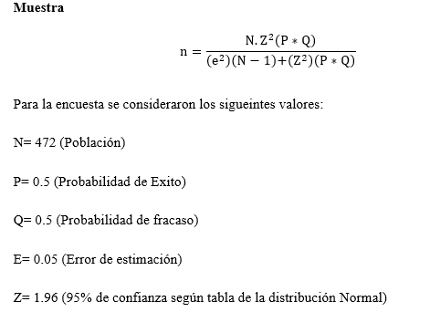
Técnicas
Encuestas
Análisis estadísticos
Población PII-2024 fue de 472 estudiantes encuestados
Muestra
Análisis interpretación

Slide 13
Análisis e interpretación

Slide 14
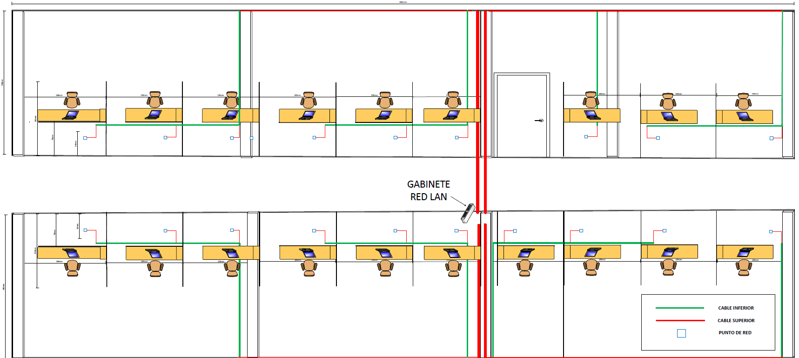
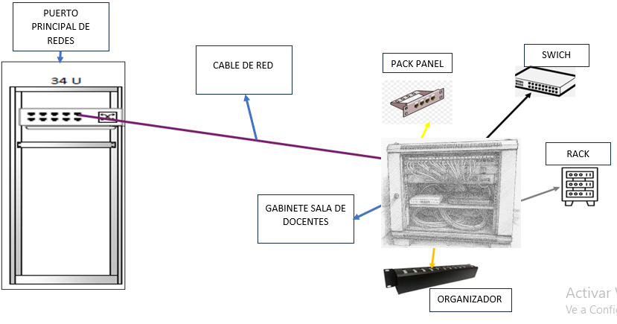
Propuesta
PROPUESTA
Identificación de necesidades
En la sala de docentes #1 de la Universidad Estatal del Sur de Manabí en la Carrera de Tecnologías de la Información se aplicaron encuestas a todo el personal docente dentro de la sala donde se pudo identificar insatisfacción.
2. Análisis de requerimiento
Para la implementación de una red (LAN) en la sala de docentes #1 se necesitará una planificación basada en los problemas técnicos que se encontraron en la información que proporciono el personal docente .

Slide 15
Metodología
Métodos
Entrevistas cualitativas
Tipo de
investigación
Población: La población está compuesta por los 20 usuarios de la sala de profesores de la carrera de Tecnología de la Información.
Población
Cuantitativo
Muestra: Se entrevistará a 20 docentes, seleccionados de manera intencional para capturar una representación equilibrada de usuarios clave con alto uso de la red. Además, se encuestará a toda la población, debido a su tamaño reducido
Muestra

Slide 16
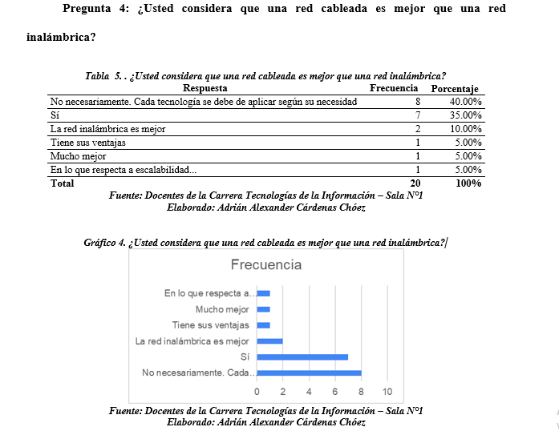
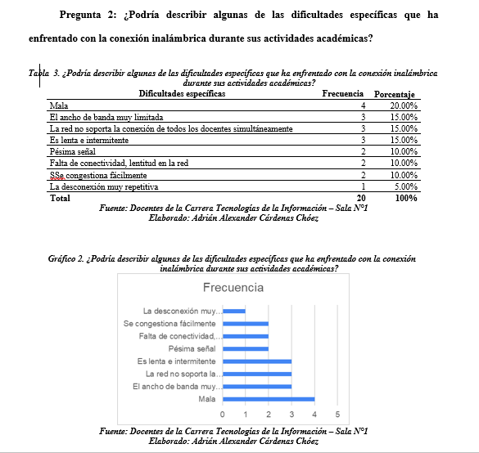
Resultado

Slide 17
Conclusiones y recomendaciones
La implementación de la nueva infraestructura de red en la sala de profesores permitirá una conectividad estable y eficiente, optimizando las actividades académicas y administrativas.
La modernización de los equipos y la configuración de una red segura garantizará un mejor aprovechamiento de los recursos tecnológicos.
La capacitación del personal docente contribuirá a un uso más eficiente de las herramientas digitales, reduciendo fallos y mejorando la productividad.
Se recomienda establecer un plan de mantenimiento preventivo para reducir la necesidad de correcciones costosas en el futuro.
Considerar futuras expansiones de la red en función de las necesidades académicas y administrativas de la universidad
Es fundamental continuar con la capacitación del personal en el uso de herramientas digitales y seguridad informática.

Slide 18
Carrera Tecnologías de la Información
¡Gracias!
Sustentación de Proyecto de investigación
IMPLEMENTACIÓN DE UNA RED COMUNICACIÓN DE AREA LOCAL PARA MEJORAR LA CALIDAD DE SERVICIO EN LA SALA DE PROFESORES #1 DE LA CARRERA DE TECNOLOGÍAS DE LA INFORMACIÓN DE LA UNIVERSIDAD ESTATAL DEL SUR DE MANABI.
AUTOR
ADRIAN ALEXANDER CARDENAS CHOEZ
TUTOR
ING. CRISTHIAN JOSÉ ÁLAVA MERO, MG.
Jipijapa, Agosto del 2025.

